Slide 1
once upon a time …
Jean-Claude LE SCORNET
Un des six fondateurs
14 mai 2025

Slide 2
Avec charme, élégance, compétence et détermination, mais pas que …
… les tribulations
d’un entrepreneur
en milieu universitaire méfiant …
Notes:
2

Slide 3
once upon a time …
1954
Joliot Curie viré du CEA
1956
Création de l’IPN
Création de postes de collaborateurs techniques → TPN
1985
Tomas Junquera à l’initiative au CNRS de la R&D sur les cavités supra
Collaboration sur ce thème avec le CEA
1991
Loi Bataille
Le CNRS en charge de la R&D sur la transmutation
2000
Alex Mueller crée la Division Accélérateurs de l’IPNO
Embauche de trois jeunes docteurs dont Sébastien
2004
Création de SupraTech
2009
Création d’ACS
2023
Création d’IJCLab
Héritier d’une histoire
dont il s’est emparé avec audace et plaisir

Slide 4
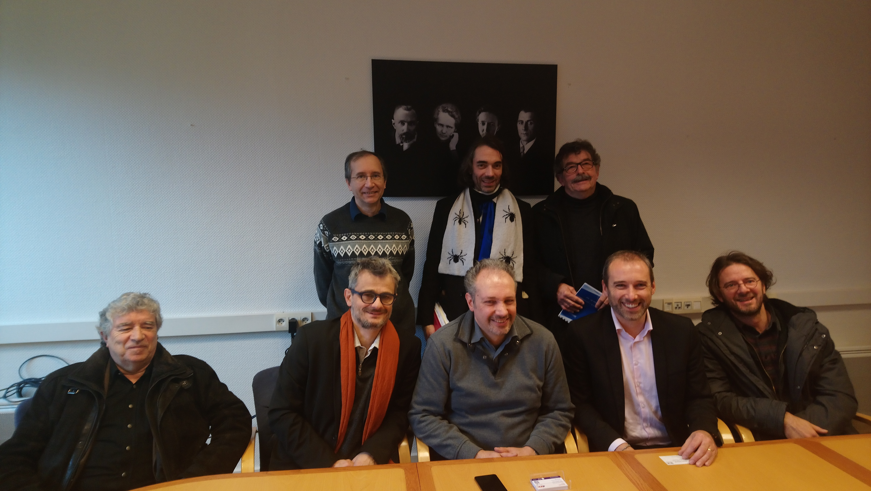
Le poids de l’Histoire
« même pas peur! »
Au CNRS et à ACS
Ça s’appelle avoir le cul entre deux chaises !
… un homme
audacieux …
Débat dur l’avenir de SupraTech IN2P3/IPNO/ACS
Avec le Président de l’OPECST

Slide 5
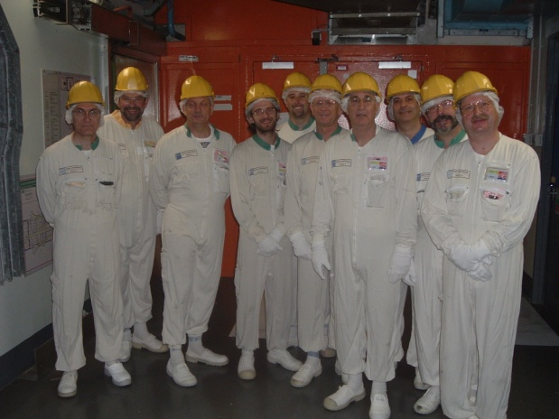
Gérer les déchets nucléaires
« même pas peur! »
Donner sa place au CNRS dans les défis sociétaux
Ça s’appelle aller au charbon !
… un homme
de conviction.
Visite d’un réacteur de la centrale nucléaire de Gravelines
Avec la direction de l’ingénierie nucléaire d’EDF

Slide 6
Dis, Sébastien, comment dans l’avenir assurer le fonctionnement et le développement de Supratech ?
Il avait fallu trouver 10 millions d’€ pour financer la réalisation de SUPRATECH, essentiellement en sollicitant les subventions des collectivités territoriales (département et région).
Nous avions évalué le cout de son fonctionnement et de sa maintenance (salle blanche, chimie, hélium … hors personnel) à plusieurs centaines de k€/an
Le devenir de Supratech, est l’origine première de la création d’ACS, d’autant que
les subventions publiques reçues obligeaient à un usage partagé avec les industriels.
Notes:
6

Slide 7
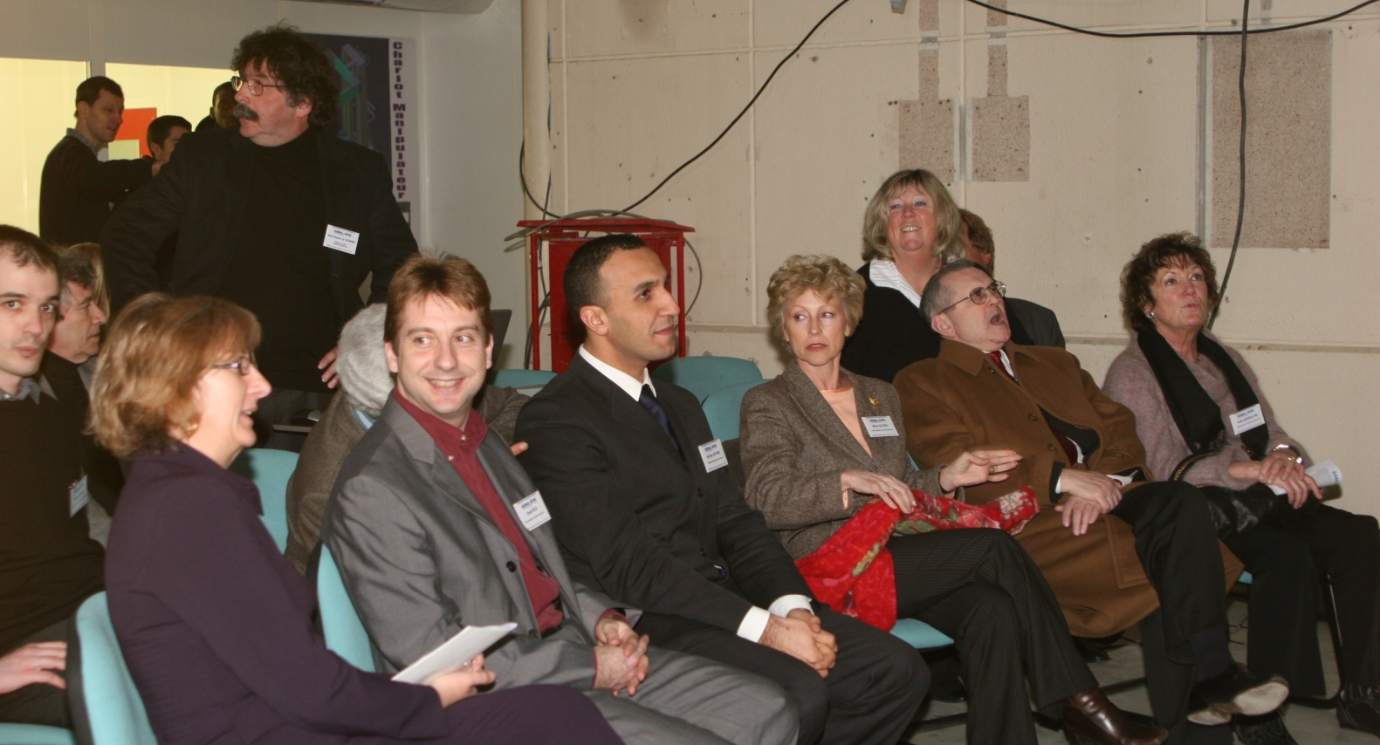
1999 SESAME « CRYHOLAB »
2004 SESAME et ASTRE « SUPRATech »
2006 Convention CNRS-Département « Salle Blanche »
2009 SESAME « SUPRATech Phase 2 »
2012 ASTRE « ACCEL’VALO »
Encore trop jeune à l’époque pour m’afficher avec des personnalités politiques
Inauguration officielle de SupraTech en 2004 avec les élus du Département de l’Essonne, et de la Région Ile de France

Slide 8
Dis, Sébastien, comment imaginer l’usage partagé de Supratech entre les besoins de la Recherche et ceux des industriels ?
Les ressources propres du labo (IN2P3/CNRS/ Université et MESR) nécessaires au développement de Supratech seront à l’avenir insuffisantes ou trop pénalisantes pour le reste de ses activités.
Aucun industriel n’investira pareille plateforme technologique pour un marché qui restera un marché de niche.
Pour faciliter cette collaboration
recherche-industrie indispensable
l’idée de « l’entreprise intermédiaire »,
« du chainon manquant » a conduit à ACS

Slide 9
Une de nos escapades communes dans les cabinets ministériels
Puisqu’on vous dit que c’est possible !
Que c’est nécessaire! Que c’est la LOI !
Merci de me faire une note.

Slide 10
Dis, Sébastien, comment faire un ACS en phase avec les missions du CNRS ?
Évaluer, effectuer ou faire effectuer des recherches pour l'avancement de la science et le progrès économique, social et culturel du pays.
Contribuer à l'application et à la valorisation des résultats de ces recherches.
Développer l'information scientifique et l'accès aux travaux et données de la recherche, en favorisant l'usage de la langue française.
Apporter son concours à la formation à la recherche et par la recherche.
Pour qu’ACS puisse exister, tel que nous le souhaitions, en liaison avec le CNRS, nous devions pouvoir bénéficier d’un contrat de collaboration de recherche ACS/CNRS

Slide 11
Dis, Sébastien, avons-nous bien utiliser ce dont nous disposions ?
Nos réseaux dans le milieu scientifique et industriel
créés par la très longue saga innovante des cavités supra
Notre expérience de SUPRATech
à avoir su bousculer les inerties administratives
à avoir su mobiliser et entretenir les énergies nécessaires
à avoir su intéresser les financeurs extérieurs
Notre immense naïveté au titre de laquelle nous pensions:
être dans la ligne du Parti ( MESR, CNRS, IN2P3 …)
pouvoir mobiliser autour du projet de la transmutation
pouvoir obtenir les mesures d’exception prévues par la loi concernant les Appels d’Offre pour la Recherche
Et surtout
Seb, en parlait comme de notre « capital »
Notes:
11

Slide 12
Dis, Sébastien, comment avancer malgré l’apathie générale?
La peur du risque ? Celle du conflit d’intérêt ?
A tétaniser tous les niveaux de l’administration française dans des réflexes compulsifs du « pas possible », a contrario de ses analogues européens!
A légitimer les résistances du milieu scientifique et de ses anciens blocages idéologiques, protecteurs du service public de la Recherche ?
A justifier l’inertie d’une institution et de ses membres face aux perturbations étrangères?
Tout ça était inacceptable pour Seb,
À cacher son indignation derrière son sourire, et nourrir d’avantage encore sa détermination à faire bouger les choses.
Notes:
12

Slide 13
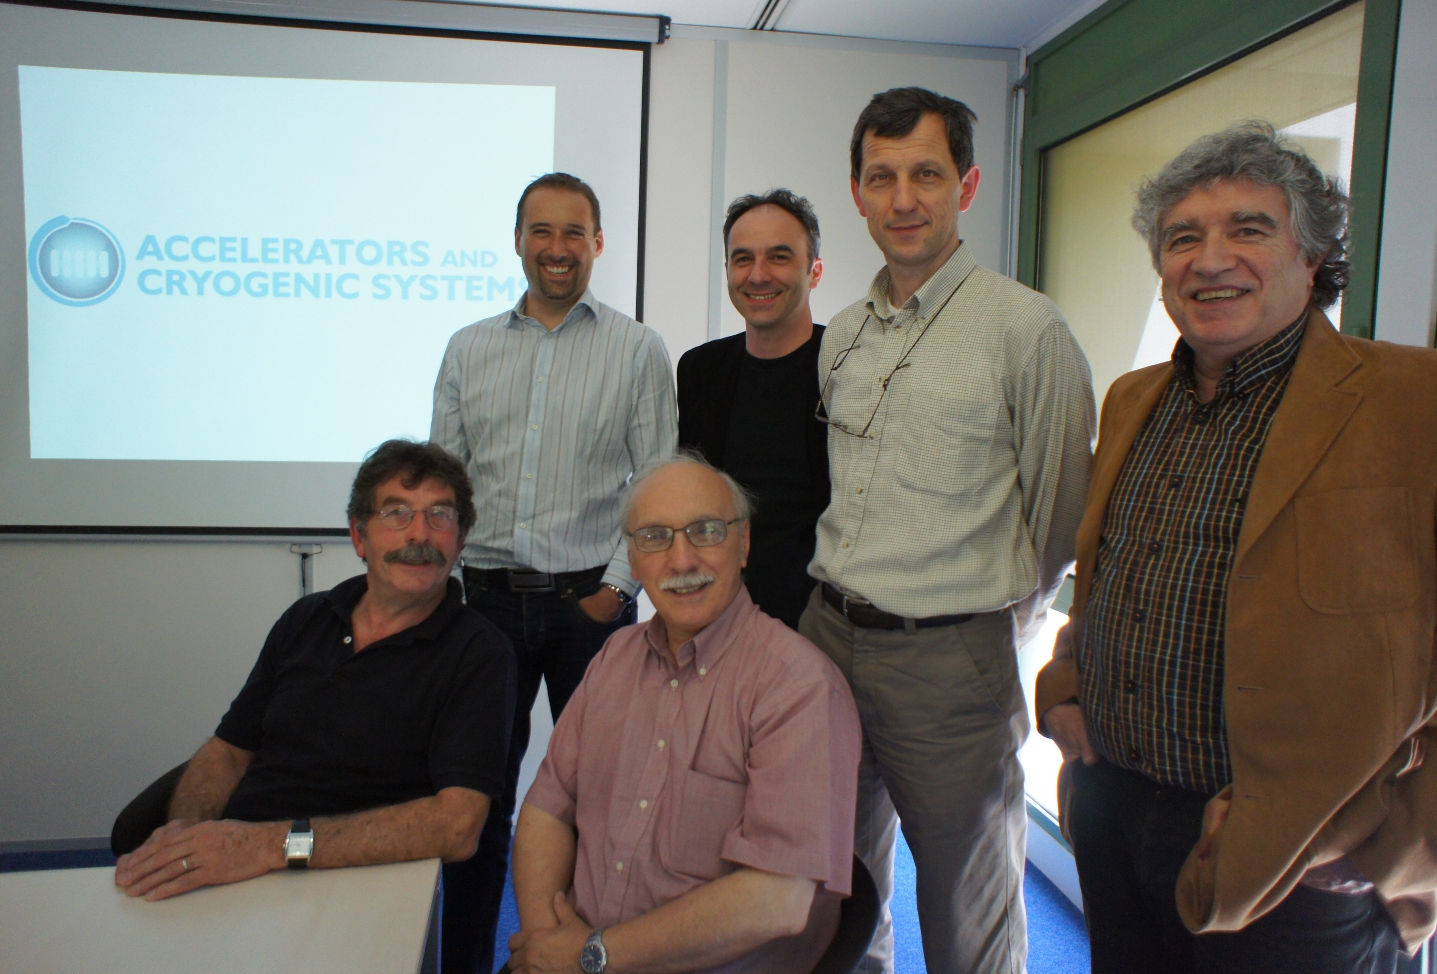
L’équipe fondatrice
et son potentiel conflit d’intérêt
Trois « 25-2 » se cachent parmi nous
Photo d’époque_2010

Slide 14
Dis, Sébastien, comment on a fait pour tenir 15 ans, à n’obtenir aucun marché du CNRS ?
A faire avec d’autres universités et institutions scientifiques européennes,
ce que nous aurions pu faire aussi avec le CNRS et le labo?
Dans la R&D des projets scientifiques et technologiques qui nous sont communs
sur les cavités supra et des LINAC supra
sur les systèmes cryogéniques qui leur sont liés
sur l’optimisation du fonctionnement de ces équipements complexes
Et aussi
De mettre à profit la réactivité et la souplesse de fonctionnement d’ACS au profit du montage technique, administratif et financier des projets et de leur réalisation
C’était presque fait, à n’avoir pu conclure notre étude commune d’utilisation concertée de Supratech pour tester les séries de cavités du SCK et de PiP 2 … avant que tu ne partes …
Notes:
14

Slide 15
Dis, Sébastien, comment aurai-tu réagi à la proposition de faire un laboratoire commun ACS/IJCLAB ?
Tu n'imagines pas à quel point ton absence nous a éprouvé, puis le Covid, à être à deux doigts fin 2023 de jeter l'éponge.
Et puis comme dans une régate avec toi et Alex, à baisser la voilure pour affronter le grain et pouvoir rebondir en 2024.
Jusqu'à nous voir proposer de créer un laboratoire commun avec IJCLab.
Avec deux doctorants CIFRE, Tomas à phosphorer sur PERLE, et demain des études sur son injecteur … et puis...
Oui, tu peux franchement t'en réjouir.
Merci Seb !
Notes:
15

Slide 16
Merci Seb !
Mathieu
Franck
Jean-Claude
Daniel
Jean-Pierre
Sébastien
Isabelle
Jean-Michel
Tomas
Maguy
Florian
Guillaume

